Slide 1
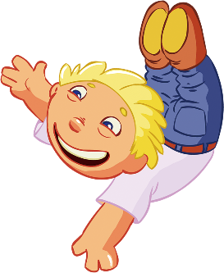
BÀI 10: KHỦNG LONG
TIẾNG VIỆT LỚP 2

Slide 2
Thứ sáu, ngày 24 tháng 02 năm 2023
Tiếng Việt
ÔN TẬP
VÀ
KHỞI ĐỘNG

Slide 3
Thứ sáu, ngày 24 tháng 02 năm 2023
Tiếng Việt
Bài 10: Khủng long (tiết 5)

Slide 4
Thứ sáu, ngày 24 tháng 02 năm 2023
Tiếng Việt
Bài 10: Khủng long (tiết 5)
1. Nói tên các con vật trong mỗi bức ảnh dưới đây.
hươu
sóc
công

Slide 5
Thứ sáu, ngày 24 tháng 02 năm 2023
Tiếng Việt
Bài 10: Khủng long (tiết 5)
2. Viết 3 – 5 câu giới thiệu tranh (ảnh) về một con vật mà em yêu thích.
Gợi ý
Em nhìn thấy tranh (ảnh) ở đâu?
Trong tranh (ảnh) có con vật nào? Con vật đó đang làm gì? Nó có đặc điểm gì nổi bật?
Em có thích tranh (ảnh) đó không? Vì sao?

Slide 6
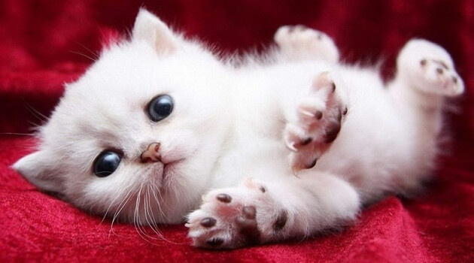
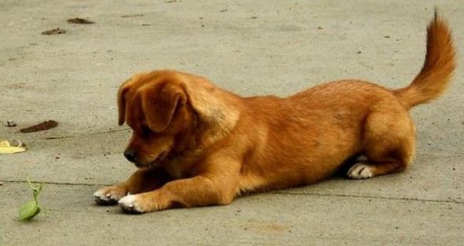
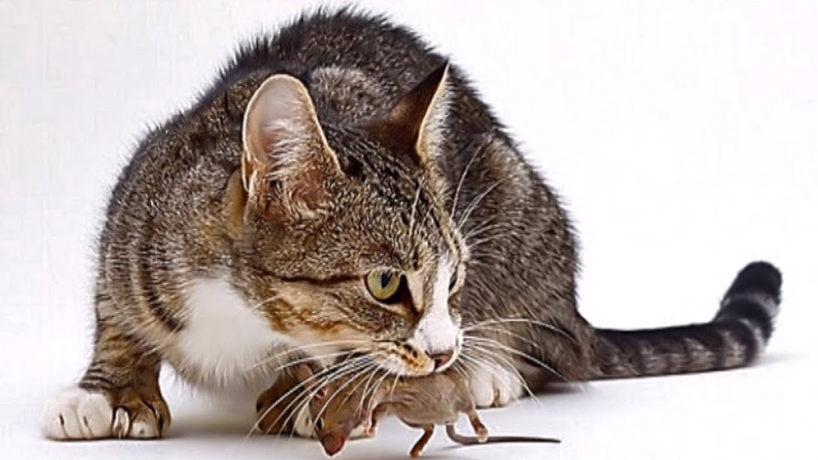
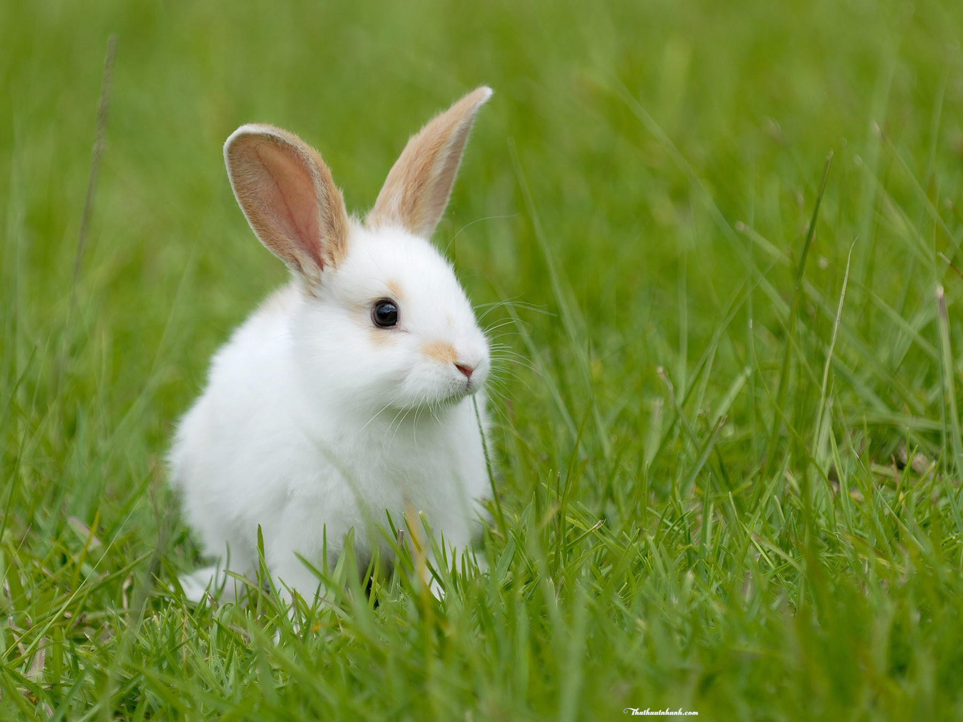
Thứ sáu, ngày 24 tháng 02 năm 2023
Tiếng Việt
Bài 10: Khủng long (tiết 5)

Slide 7
Thứ sáu, ngày 24 tháng 02 năm 2023
Tiếng Việt
Bài 10: Khủng long (tiết 5)
Bức tranh treo ở phòng khách nhà em,…
Bức tranh treo trong phòng ngủ của em,…
Bức tranh treo ở thư viện trường em,…
Bức ảnh chụp trong điện thoại của bố (mẹ),…
Bức ảnh trên bìa một cuốn sách,…
…
Em nhìn thấy tranh (ảnh) ở đâu?

Slide 8
Thứ sáu, ngày 24 tháng 02 năm 2023
Tiếng Việt
Bài 10: Khủng long (tiết 5)

Slide 9
Thứ sáu, ngày 24 tháng 02 năm 2023
Tiếng Việt
Bài 10: Khủng long (tiết 5)
Con vật đó đang làm gì?
Ví dụ:
Bắt chuột, tắm nắng, canh gác, huơ vòi, hót, gáy, bay, ăn, uống,…

Slide 10
Thứ sáu, ngày 24 tháng 02 năm 2023
Tiếng Việt
Bài 10: Khủng long (tiết 5)
Bộ lông
Đôi mắt / cái mũi / cái miệng,…
Vóc dáng
Tiếng hót
…
Nó có đặc điểm gì nổi bật?

Slide 11
Thứ sáu, ngày 24 tháng 02 năm 2023
Tiếng Việt
Bài 10: Khủng long (tiết 5)

Slide 12
Thứ sáu, ngày 24 tháng 02 năm 2023
Tiếng Việt
Bài 10: Khủng long (tiết 5)
Nhà em có treo một bức tranh do mẹ em tự thêu. Trong tranh là một con chim công đang khoe cái đuôi tuyệt đẹp. Con chim công có bộ lông màu tím, phần đầu và cổ của nó có màu xanh. Trông nó như đang múa, chiếc đuôi xòe rộng như cái nan quạt khổng lồ. Em rất thích bức tranh con công này, vì nó làm cho phòng khách nhà em thêm rực rỡ.

Slide 13
Thứ sáu, ngày 24 tháng 02 năm 2023
Tiếng Việt
Bài 10: Khủng long (tiết 5)

Slide 14
Thứ sáu, ngày 24 tháng 02 năm 2023
Tiếng Việt
Bài 10: Khủng long (tiết 5)
Trong một buổi tham quan viện bảo tàng, em đã thấy ảnh củamột chú khủng long khổng lồ treo trên tường. Chú có thân hình to lớn với những chiếc chân khỏe và
rất vững chắc. Trong bức ảnh, chú khủng long đang bước đi. Trông chú thật oai vệ và dũng mãnh. Em cảm thấy thích bức ảnh đó vô cùng, vì qua đó em có thể cảm nhận được sự gần gũi và đáng yêu của loài vật này.

Slide 15
TIẾT 6

Slide 16
ĐỌC MỞ RỘNG
Tìm đọc sách báo viết về động vật hoang dã (hổ, báo, sư tử,…)
Giới thiệu với các bạn một số thông tin về loài vật đó.

Slide 17
CỦNG CỐ, DẶN DÒ

Slide 18
TẠM BIỆT, HẸN GẶP LẠI

